Slide 1

Parte II Testes laboratoriais para a avaliação da função plaquetária
Tania Rubia Flores da Rocha
Farmacêutica Bioquímica
Hospital das Clínicas da FMUSP
2023

Slide 2

Agenda
Introdução
Funções na hemostasia/ estrutura intracelular da plaqueta/ receptores
Metabolismo da plaqueta
Alterações da função
Congênita
Adquirida
Testes laboratoriais para avaliação
Testes de Agregação plaquetária – sistema óptico (LTA)
Escolha dos agentes agonistas
Como expressar os resultados
Interpretação das curvas de agregação
Brasilia – DF
2016

Slide 3

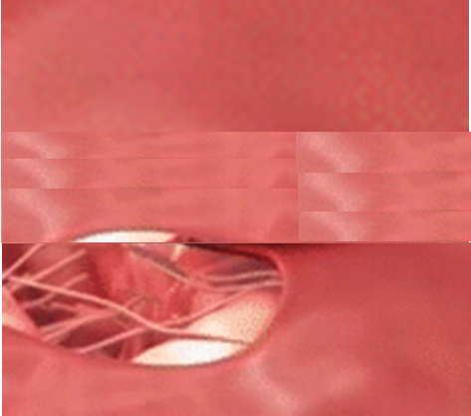
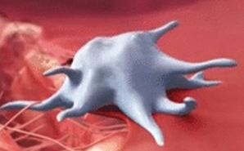
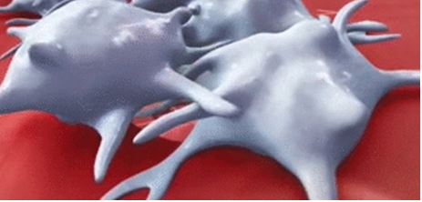
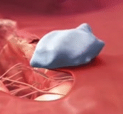

Introdução – Funções da plaqueta
Discóide
Esferóide
Adesão
Emissão de pseudópodes
Secreção
Agregação entre elas
Atividade pró-coagulante

Slide 4

Introdução – estruturas intracelular
Lisossomo
Sistema canicular aberto
mantém a integridade celular;
liga complemento;
fornece os receptores ;
especificidade imunológica;
superfície fosfolipídica
Membrana plasmática
- ADP;
ATP;
Serotonina;
Catecolaminas;
Cálcio;
α2-antiplasmina
Grânulo denso
sistema de elementos filamentosos;
formação de pseudópodes;
retração do coágulo
Filamentos submembranosos
Sistema tubular denso
rede contínua de canalículos estreitos;
sítio de estoque de cálcio;
enzimas
- Fibrinogênio;
Fatores V, XIII, FVW;
FP4;
P-Selectina;
PDGF;
PAI-1; Plasminogênio
Outras proteínas
Grânulo alfa

Slide 5

Introdução – receptores de membrana
Trombina
PAR 1
PAR 4
ADP
P2Y12
P2Y1
TXA2
TS
P2X1
FVW
GIb-IX-V
Epinefrina
Fibrinogênio
FVW
α-adrenérgico
GPIIb-IIIa
GP IaIIa
Colágeno
GP VI
PGI₂

Slide 6
Introdução – metabolismo
Trombina
Secreção
ADP
ATP
Serotonina
FVW
FV
FXIII
P-Selectina
FP4
βTG
Outros
FLA2
PAR 1
PAR 4
AA
ADP
COX1
ADP
PKC
TXsintase
P2Y12
P2Y1
PGi
TXA2
PGq
ATP
FLC β
TXA2
Plekstrina
FLC γ
Adenilciclase
DG
IP3
PIP2
Epinefrina
PGi
AMPc
Colágeno
Ca⁺⁺
Ca⁺⁺
Ca⁺⁺
Ca⁺⁺
Ca⁺⁺
Ca⁺⁺
Ca⁺⁺
Ca⁺⁺

Slide 7
Alterações da função plaquetária
Congênitas – grupo altamente heterogênio com sangramento anormal ao longo da vida (mucocutâneo ou outros locais) após trauma ou procedimentos invasivos
Adquiridas - secundária a outras patologias
- uso de medicamentos/ alguns alimentos
Mais comuns
Notes:
Um número adequado de plaquetas funcionando normalmente é essencial para interromper a hemorragia de um vaso sanguíneo lesado. Indivíduos com distúrbios hereditários da função plaquetária (PFDs) experimentam sangramento anormal ao longo da vida, geralmente em locais mucocutâneos ou em outros lugares após trauma ou procedimentos invasivos. Esse grupo de desordens é altamente heterogêneo e pode surgir por defeitos nos receptores de membrana de superfície, vias de sinalização, formação e secreção de grânulos, remodelação do citoesqueleto e expressão da atividade pró-coagulante.1,2 Diagnóstico das DFPs graves, como trombastenia de Glanzmann e Bernhard- A síndrome de Soulier, ou PFDs sindrômicas, como a síndrome de Hermansky Pudlak, geralmente é simples devido às características clínicas e laboratoriais características. PFD restante. outro lado, a maior dificuldade dos testes de falta de função em torno de alguns diagnósticos de diagnóstico de faltas restantes.

Slide 8
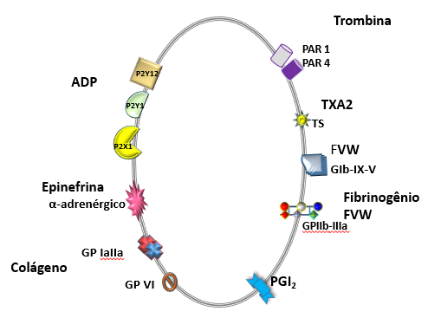
Alterações congênitas da função
- Receptores
Síndrome de Bernard Soulier
raras
Trombastenia de Glanzmann

Slide 9
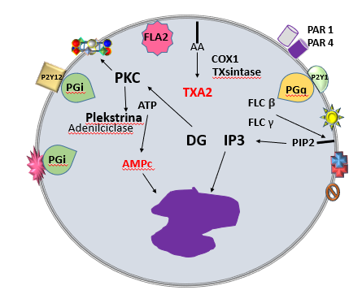
Alterações congênitas da função - Metabolismo
TXsintase
PGi
PGq
Plekstrina
Adenilciclase
PGi
AMPc

Slide 10
Alterações congênitas da função
Atividade pró-coagulante
Comprometimento da ligação
dos complexos de FVa e X e fatores VIIIa e IXa
fosfatidilserina
Síndrome de Scott

Slide 11
Alterações congênitas da função – Secreção
Maior grupo de deficiências do função plaquetária
causadas por anormalidades na transdução de sinal de membrana, vias metabólicas,
mecanismos de secreção
Mais comuns
Storage pool disease -
ausência de grânulos alfa e/ou densos
Síndrome de Quebec – aumento de fibrinolítico do granulo alfa
Ausência de resposta com Epinefrina
Síndrome da plaqueta cinza 
- deficiência de proteínas nos grânulos alfa
FLAUMENHAFT, R. Molecular basis of platelet granule secretion.
Arterioscler Thromb Vasc Biol, v. 23, n.7, p. 1152-60, 2003.

Slide 12
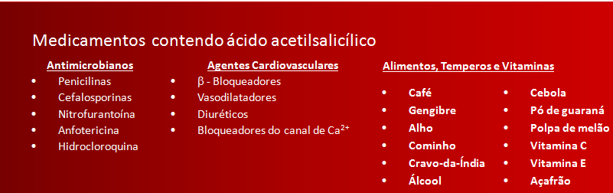
Alterações adquiridas da função
- Doenças sistêmicas
Insuficiência renal,Uremia
Doença hepática
- Doenças hematológicas
Doenças mieloproliferativas
- Medicamentos/alimentos

Slide 13

Alterações adquiridas da função drogas Anti-agregantes
Agonistas induzindo ativação plaquetária
Acetila irreversivelmente o resíduo 529 da COX1 tornando-a inacessível ao AA
ADP, Trombina, Colágeno, TXA2
Ticagrelor
Cangrelor
P2Y₁₂
R
Ácido acetil salicílico (AAS)
ADP
ADP
TXA₂
P2Y₁
AA
TXA₂
Grânulo
P2Y₁₂
TXR
Ativação
Metabólitos ativos
GPIIb-IIIa
Prasugrel
Clopidogrel
Ticlopidina
Abciximabe
Tirofiban
Agregação plaquetária

Slide 14
Alterações adquiridas da função drogas Anti-agregantes
Drogas anti-inflamatórias , analgésicas, antipiréticas,
NÃO ESTEROIDAIS
Indometacina
Naproxeno
Ibuprofeno
Diclofenaco
COX1
Reversivelmente
efeito anti -agregante
<4 horas
Semin Thromb Hemost 2012;38:865–883.

Slide 15
Como investigar laboratorialmente a função das plaquetas
ADP
Triagem
Testes
TXA2
Confirmatórios
Colágeno

Slide 16
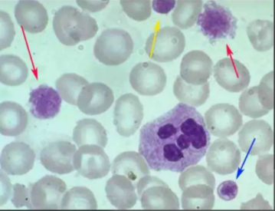
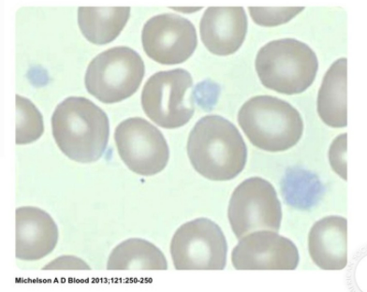


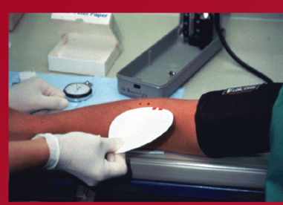

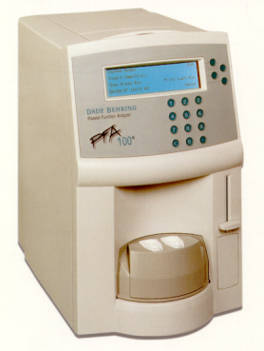
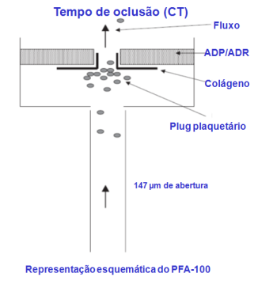


Testes de triagem para detecção de plaquetopatia
Microscopia óptica
Contagem do número de plaquetas do sangue periférico
Tempo de sangramento (TS)
Analisador de Função Plaquetária (PFA)
Retração do coágulo

Slide 17
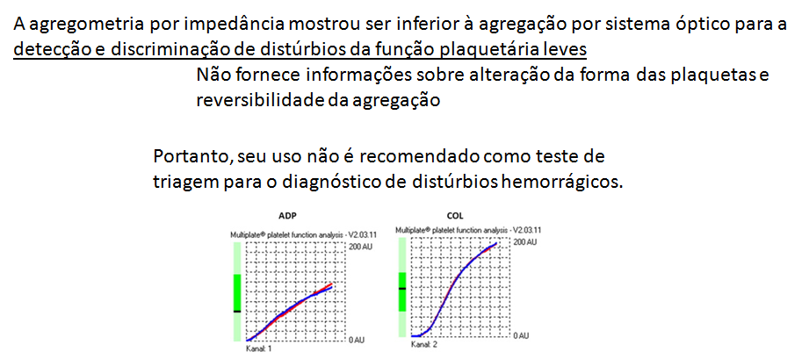
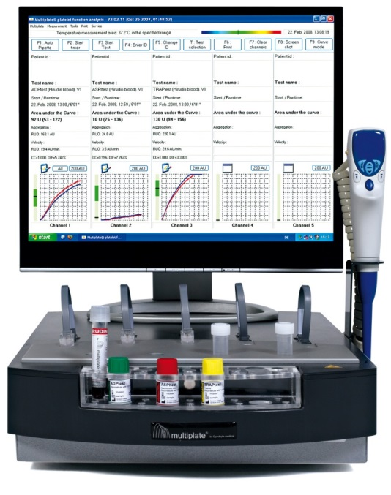
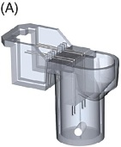
Testes confirmatórios
Agregação plaquetária por transmissão de luz (LTA) ou sistema óptico
Agregação plaquetária por Impedância (resistência de passagem de corrente elétrica)
Luminescência
Citometria de fluxo
Testes bioquímicos
Microscopia eletrônica
Genéticos
Não é recomendado para diagnóstico de distúrbios hemorrágicos
Int J Lab Hematol. 2019;41:13 3–14 0
PLATELETS 2019, VOL. 30, NO. 1, 81-87

Slide 18
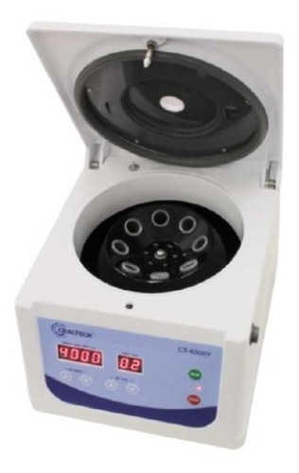



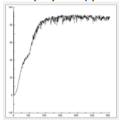

Apesar das várias limitações :
pobre padronização
restrições pré-analíticas
tempo de realizacão
volume de amostra
Teste confirmatório – Sistema óptico (LTA)
Agregação plaquetária por sistema óptico (padrão ouro)
1 - As amostras contendo plaquetas gigantes o PRP pode ser preparado
por sedimentação por 30 – 60 minutos em TA
PRP
2 - PRP (150 – 500 .000/mm³ )
não deve ser reajustado com o plasma autólogo
3 - Somente o PRP (acima de 500.000/mm³ ) com solução fisiológica
4 - Resultados são imprecisos quando o nº de plaquetas do
PRP < 150.000/mm³
Citrato de sódio 3,2% (1:9)
Baixa velocidade TA
Agonista
Registrador
Fonte de luz
PPP autólogo
PRP
Detector de luz
e
Amplificador de sinal

Slide 19
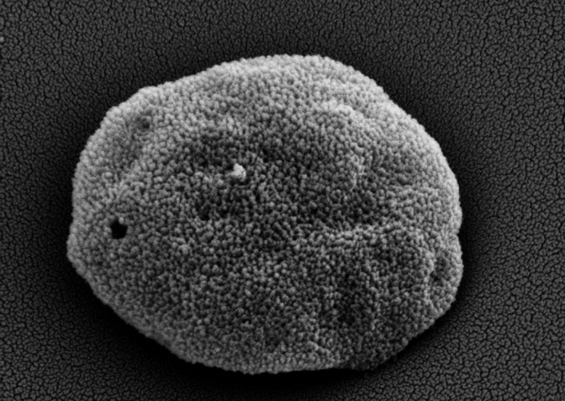
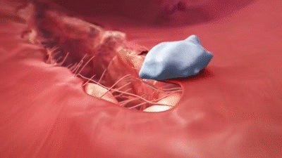
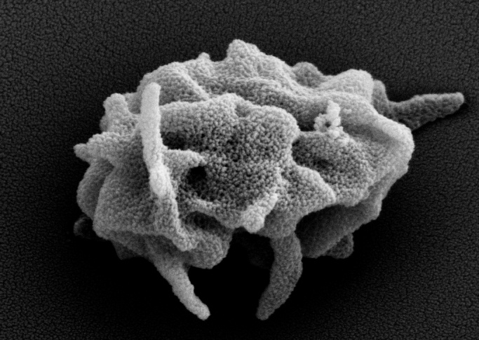
Teste confirmatório – Sistema óptico (LTA)
Resposta endógena
Metabolismo AA
Secreção dos grânulos
The Bergmeier lab - University of North Carolina at Chapel Hill
Agonista
1ª onda
Ativação plaquetária
Mudanças na forma plaquetária
Resposta exógena
Receptor específico
Transdução de sinal
GPIIb-IIIa
2ª onda
The Bergmeier lab - University of North Carolina at Chapel Hill

Slide 20
Teste confirmatório – Sistema óptico (LTA)
Recomendações ISTH para o estudo de agregação plaquetária por sistema óptico
Doses e agonistas para a análise (Primeiro passo)
ADP: 2 µM - Concentrações maiores devem ser utilizadas se o resultado for anormal com 2 µM / 10 µM
Epinefrina: 5 µM - Concentrações maiores devem ser utilizadas se o resultado for anormal com 5 µM / 10 µM
Colágeno: Concentração (baixa: 2µg/mL) capaz de promover agregação em plaquetas normais
Concentrações maiores devem ser utilizadas se o resultado for anormal com 2µg/mL / 5µg/mL
Ristocetina: 1,2 mg/mL Se normal, repetir com 0,5 - 0,7 mg/mL
Se ausente, repetir com 2,0 mg/mL
Outros testes complementares
Luminescência - avaliação da liberação de ATP dos grânulos plaquetários densos
Citometria de fluxo - análise de superfície plaquetária (GPIb e GPIIb-IIIa)
J Thromb Haemost 13:314, 2015

Slide 21

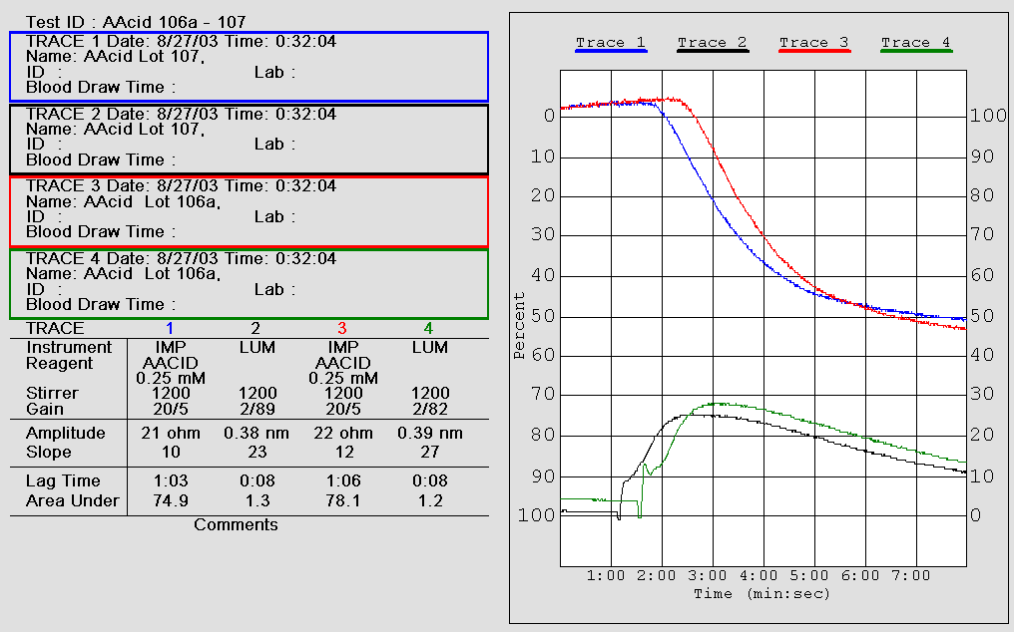
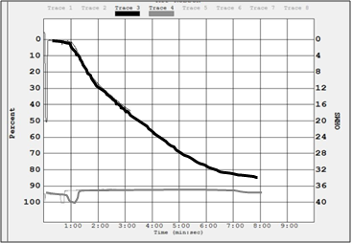
Teste confirmatório – complementar 1º passo
Deficiência de grânulos densos - tipo mais comum de doença de secreção plaquetária
Captação de serotonina marcada C
14
Quantificação do nucleotídeo ADP intragranular
Teste de luminescência – Liberação de ATP
Luciferina-luciferase
106 pacientes com sangramento muco-cutâneo
23% agregação plaquetária Normal, mas sem secreção de ATP quando as plaquetas foram estimuladas
Dados que justificam o uso de luminescência no Passo 1
Diagnóstico subestimado
Nieuwenhuis HK et al Blood 1987

Slide 22
Teste confirmatório – Sistema óptico (LTA)
Recomendações ISTH para o estudo de agregação plaquetária por sistema óptico
Agonistas para a análise complementar (Segundo passo)
U46619 (mimetiza o Tromboxano A2 ) – 1 e 3 mM
CRP (Colágeno sintético) – 1,3,10 µg/mL
TRAP6 (peptídeo ativador de receptor de trombina)
PAR-1 peptídeo(10,30,100 µM) SFLLRN
PAR-4 peptídeo(100,250,500 µM) AYP6KF
Outros testes complementares
Painel aumentado de monoclonais citometria
P-Selectina ((granulo α)
GPVI
GPIV
GP IaIIa
Dosagens bioquímicas
TXA2 plasmático
PF4 (granulo α)
β-TG (granulo α)
Nucleotídeos
Atividade pró-coagulante
Anexina V (S Scott)
Receptores de colágeno
J Thromb Haemost 13:314, 2015

Slide 23
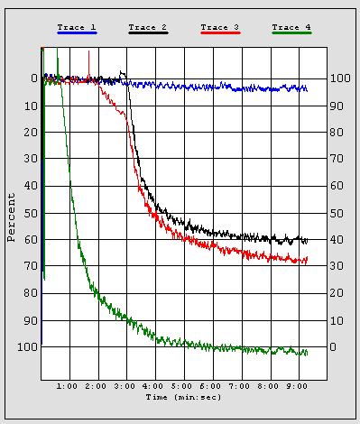
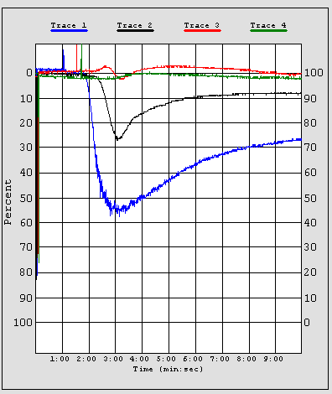
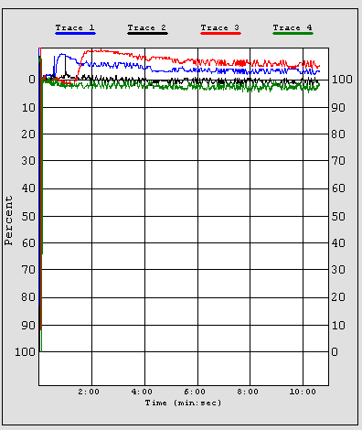
Como expressar os resultados de agregação plaquetária por sistema óptico
Qualitativo
Normoagregante
Hipoagregante
- Ausência de agregação
Semi-quantitativo
1 - Amplitude de agregação com descrição
- Primeira onda (presente/ausente)
- Segunda onda (presente/ausente)
2 - Velocidade de reação (slope)
Estabelecimento do Valor de Referência da Amplitude de agregação plaquetária
N = 20 (Média ±2SD) para todas as doses e na mudança de lote do reagente

Slide 24

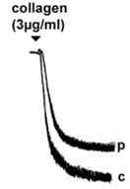

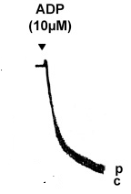
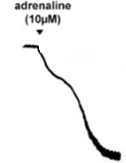
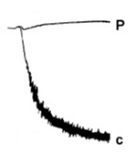
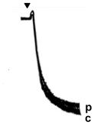
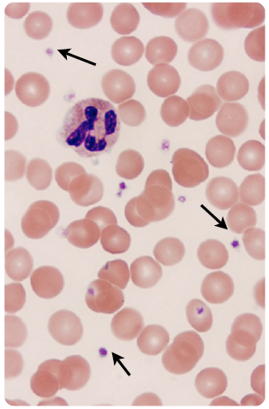
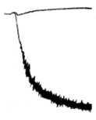
Como interpretar os resultados de agregação plaquetária por sistema óptico
Ristocetin + Crioprecipitado/Plasma bovino
SBS
DVW
J Clin Med 2020:763
Int J Mol Sci 2017,18:1803

Slide 25
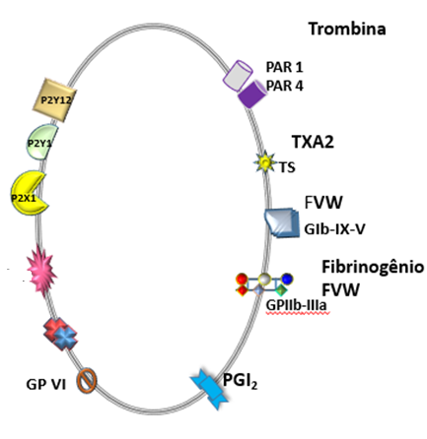
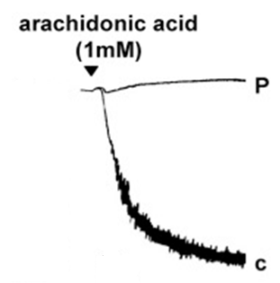
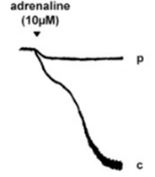
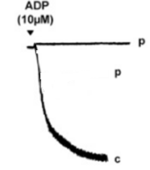
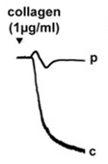
Como interpretar os resultados de agregação plaquetária por sistema óptico
Trombastenia de Glanzmann (TG)
Variante TG – deficiência Kindlin 3 (proteína intracelular : coativadora de integrina IIb-IIIa
Agregação ausente (ADP,EPI,COL,AA ) e Normal RISTOCETINA
Citometria de fluxo : CD41/CD61 - expressam normal
J Clin Med 2020:763
Int J Mol Sci 2017,18:1803
Blood 2012; 120(25):5041

Slide 26
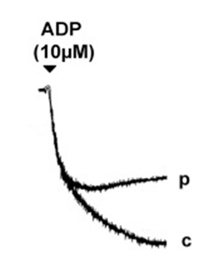
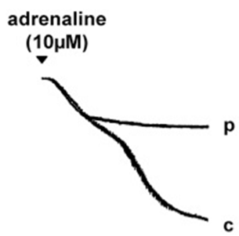
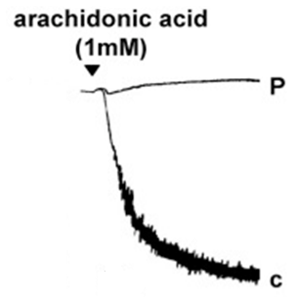
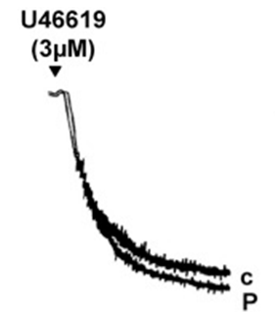
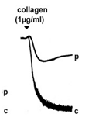
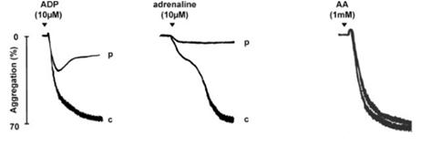
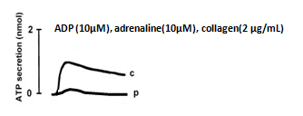
Como interpretar os resultados de agregação plaquetária por sistema óptico
AA
COX
U46619
TXA₂
Defeito da via do TxA₂
ou Receptor de TXA₂ (TS) ?
Alteração da secreção do
grânulo denso
J Clin Med 2020:763
Int J Mol Sci 2017,18:1803
Blood 2012; 120(25):5041

Slide 27
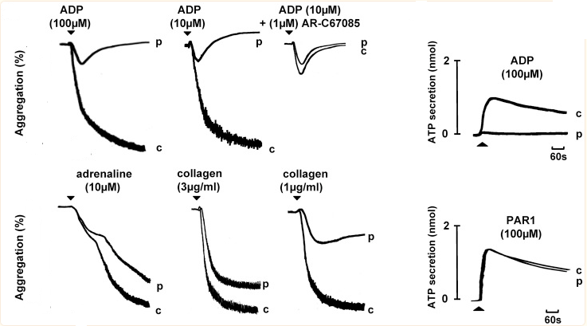
Como interpretar os resultados de agregação plaquetária por sistema óptico
AA
COX
TXA₂
Ativação
Mutação do receptor de ADP P2Y₁₂
J Clin Med 2020:763
Int J Mol Sci 2017,18:1803
Blood 2012; 120(25):5041

Slide 28
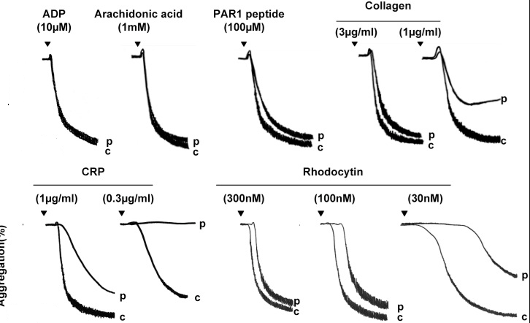
Como interpretar os resultados de agregação plaquetária por sistema óptico
Receptor GPIV - colágeno

Slide 29
Tromboelasto(metria/grafia)

Slide 30
Tromboelasto(grafia ou metria)
Avaliação global da coagulação, documentando a interação das proteínas plasmáticas com as plaquetas, leucócitos e eritrócitos
Registro das alterações visco - elásticas que ocorrem durante a coagulação do sangue

Slide 31
Coagulograma
- Os testes de coagulação (TP e TTPa) não representam o modelo de ativação celular na hemostasia
- Alvo dos testes de coagulação é a geração de trombina, porém avaliam somente 5% do total da trombina gerada
Geração de trombina em sangue total em experimentos de tempo de coagulação iniciados por Fator Tecidual
Mann, K. G. Chest 2003;124:4S-10S

Slide 32
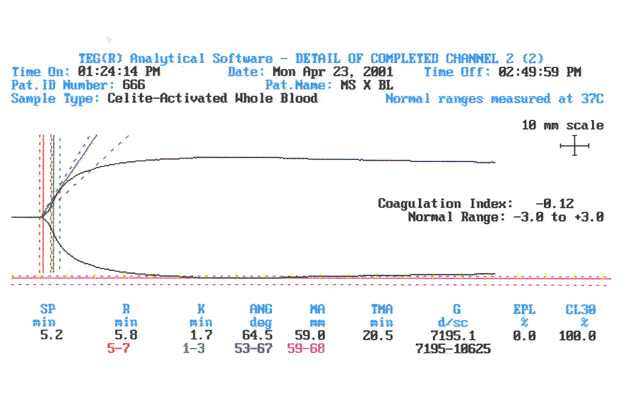
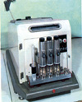
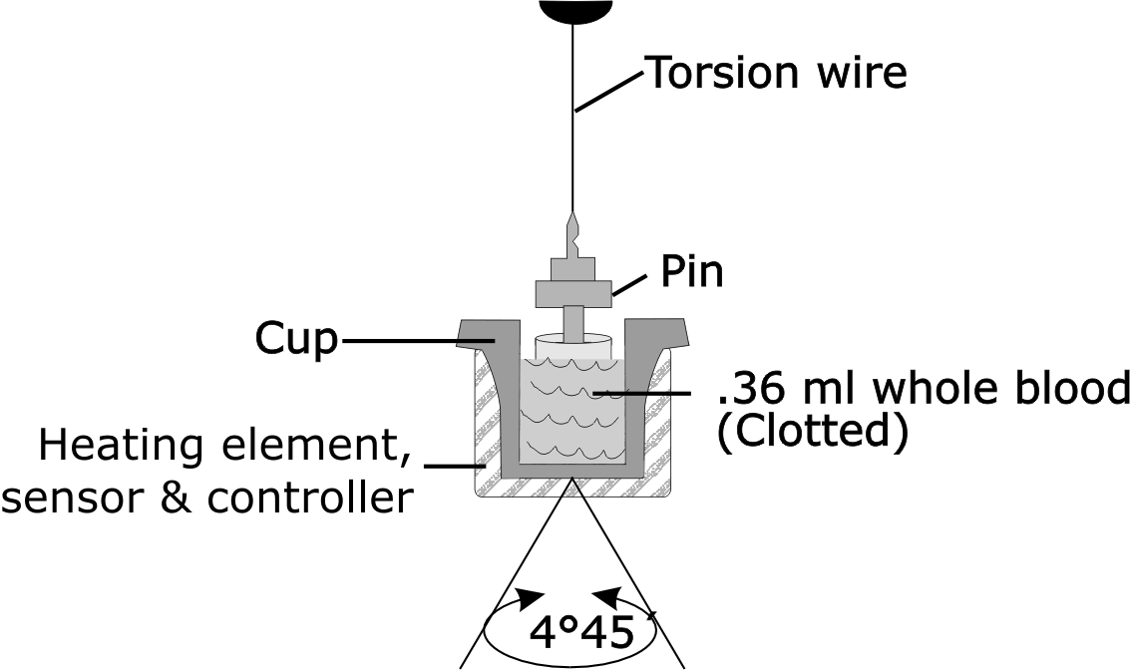
Tromboelastografia
O cup oscila
Método laboratorial descrito por H. Hartert, em 1948
Haemoscope 1996
Pin preso no cabo de torção
O coágulo adere cup e pino
A mobilidade do pino
- reflete a função mecânica do coágulo
Aumenta a tensão que é
transmitida
10 sec
O sistema gerado resume a hemostasia desde o início até à lise do coágulo

Slide 33
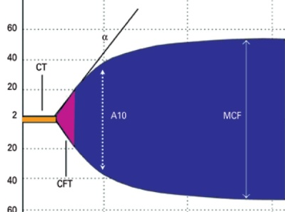




ROTEM®
Delta System

Slide 34
Aplicações Tromboelasto(metria/grafia)
Transplante hepático
Alterações da hemostasia nas fases anepática e após a reperfusão do órgão transplantado.
Permite monitorizar a hiperfibrinólise que ocorre nessas fases e também o seu controle com o emprego de hemocomponentes e drogas antifibrinolíticas
Testes laboratoriais clássicos : SÃO DEMORADOS
Kang YG et al Transplante Hepático (1985)
Grupo de pacientes monitorado com o TEG recebeu 33% menos sangue e fluidos em relação ao Grupo de pacientes sem monitoração com o TEG
Cirurgia Cardíaca
Heparina para prevenir coagulação devido o contato com superfícies do circuito extracorpórea
Hipotermia para reduzir dano neuronal – Diminuição da função plaquetária (proporcional a diminuição da temperatura)
Número de plaquetas e função são alterados devido ao trauma celular promovido pelos oxigenadores e bomba de
sucção
Ativação da Fibrinólise induzida por superfícies do circuito da extracorpórea

Slide 35
Aplicações Tromboelasto(metria/grafia)
Continuando .....
Cirurgia Cardíaca
Identificar pacientes com risco de sangramento durante e após CEC
2. Identificar se o sangramento pós cirúrgico é devido a alteração da hemostasia ou local
3. Guiar na administração de componentes do sangue durante a CEC
Trauma
Hemorragia maciça responsável por 40% de morte por trauma
25 – 30% dos pacientes com trauma evoluem a Coagulopatias (difícil de manuseio)
consumo e diluição dos fatores de coagulação
disfunção das plaquetas
aumento da atividade fibrinolítica
hipotermia
acidose metabólica

Slide 36
Aplicações Tromboelasto(metria/grafia)
Screening de Hipercoagulabilidade
Testes laboratoriais convencionais
- Contagem de plaquetas
- Altos níveis de fator VII; VIII; IX; X; XI e fibrinogênio
- Anticoagulante Lúpico Positivo
Avaliação dos efeitos de drogas na hemostasia
Drogas antiplaquetárias
Drogas afetando a fibrinólise
Heparina
Heparina de baixo peso molecular (correlação com anti-Xa)
Avaliação da resposta ao tratamento com hemoderivados

Slide 37
Parâmetros de avaliação
CT revela o tempo em que inicia a formação da rede de fibrina
Está relacionado aos testes convencionais mas com valores diferentes
Aplicação clínica
CT facilita a decisão de reposição
de fatores de coagulação:
(Plasma fresco ou antídotos de
anticoagulante como a protamina)
CT prolongado
Deficiência de fator
Anticoagulação
Hipofibrinogenemia
Plaquetopenia grave
CT encurtado
Hipercoagulabilidade

Slide 38
Parâmetros de avaliação
CFT – Clot Formation Time (segundos) – Tempo a partir do CT e 20 mm de amplitude de formação do coágulo
CFT descreve a velocidade de formação do coágulo mediado por plaquetas ativadas pela trombina gerada e fator XIIIa
Aplicação clínica
CFT facilita a decisão de reposição de
concentrado de plaquetas ou de produtos
contendo fibrinogênio: Plasma Fresco
Congelado; Crioprecipitado ou ambos
CFT prolongado
Deficiência de fator
Plaquetopenia
Hipofibrinogenemia
CFT encurtado
Hipercoagulabilidade

Slide 39
Parâmetros de avaliação
α- Ângulo (°) O ângulo entre a linha horizontal do traçado e a tangente da curva de coagulação
α-Ângulo descreve a cinética da formação do coágulo mediada por plaquetas ativadas por trombina gerada e fator XIIIa. O CFT é encurtado quando α-Ângulo está aumentado
α- Ângulo diminuído
Hipofibrinogenemia
Plaquetopenia
α- Ângulo aumentado
Hipercoagulabilidade
α-Ângulo => o aumento da velocidade de construção do coágulo aumenta a amplitude , indicativo de estabilidade do coágulo aumentada
Aplicação clínica
o parâmetro se correlaciona com o parâmetro CFT
Pequenos ângulos sugerem trombocitopenia ou hipofibrinogenemia

Slide 40
Parâmetros de avaliação
A10 (mm) – A firmeza do coágulo após 10 minutos do CT
Aplicação clínica
relacionado diretamente ao MCF, facilitando a decisão de uso de hemocomponentes (plaquetas ou fibrinogênio) quando os valores estão abaixo dos valores de referência
MCF diminuído
Plaquetopenia
Plaquetopatia
Hipofibrinogenemia
MCF aumentado
Hipercoagulabilidade

Slide 41
Parâmetros de avaliação
MCF (mm) – Maximum Clot Firmness mede a firmeza do coágulo formado, sobretudo a estabilidade do coágulo. Descreve a amplitude máxima que ocorre antes do coágulo ser dissolvido pelo sistema fibrinolítico
MCF diminuído
Plaquetopenia
Plaquetopatia
Hipofibrinogenemia
MCF aumentado
Hipercoagulabilidade

Slide 42

Parâmetros de avaliação
ML (%) – Maximum Lysis descreve o grau de fibrinólise
ML de 5% significa que deve ser
observada por um período maior
Aplicação clínica
ML < 15% = estabilidade do coágulo
ML > 15% dentro de 1 hora
= Fibrinólise

Slide 43
Tipos de ensaios do ROTEM
Teste | Reagente (função) | Objetivo
NATEM | Recalcificação | Ensaio não ativado
INTEM | Fosfolípides e Ácido elágico | Sensível aos fatores da via intrínseca e a heparina
EXTEM | Fator tecidual (ativador da via extrínseca) | Sensível aos fatores da via extrínseca
HEPTEM | Reagente INTEM + Heparinase | Avalia os heparinóides endógenos e heparina na coagulação
APTEM | Reagente EXTEM + Aprotinina | Identifica a Hiperfibrinólise (inibição prematura da lise)
FIBTEM | Reagente EXTEM + citocalasina D | Por inibição da função plaquetária, avalia a participação do fibrinogênio na coagulação

Slide 44


Slide 45




Situação Nº 1
EXTEM & INTEM :
CT Normal
Amplitude baixa
CT = 122 (100 – 240)
A10= 63 (44 – 66)
CT = 60 (38 – 79)
A10 = 65 (43 – 65)
FIBTEM:
Amplitude Normal
=> Fibrinogênio suficiente
Fibrinólise?
A10 = 24 (7 – 23)
Conclusão
Baixa amplitude no EXTEM & INTEM e FIBTEM N
baixo número de plaquetas ou disfunção plaquetária
APTEM ≈ EXTEM
=> Não há fibrinólise aumentada

Slide 46

Situação Nº 2
EXTEM & INTEM :
CT Normal
Amplitude baixa
A10 = 65 (43 – 65)
FIBTEM:
Amplitude baixa
A10= 63 (44 – 66)
APTEM ≈ EXTEM
A10 = 24 (7 – 23)
A10= 63 (44 – 66)
Conclusão
AMPLITUDE BAIXA de EXTEM & INTEM e FIBTEM => DEFICIÊNCIA DE FIBRINOGÊNIO

Slide 47

Situação Nº 3
INTEM:
CT, CFT prolongados
Amplitude baixa
HEPTEM:
Correção do CT, CFT e
amplitude com heparinase
Presença de Heparina na amostra

Slide 48


Situação Nº 4
Monitoração da Protamina
INTEM:
CT prolongado
HEPTEM:
CT continua prolongado
Sem interferência de Heparina
Efeito da Protamina
Administração de excesso de protamina

Slide 49

Avaliação dos traçados em 10 minutos de corrida – decisão terapêutica
Normal
Presença de Heparina
Defeito de função
e/ou número de plaquetas

Slide 50
Muito obrigada pela atenção
tania.rocha@hc.fm.usp.br

